Slide 1

CS
Computer
System Lab.
Hiroshima
University
TSP問題のQUBOモデルに関する
二次項の削減方法
M230641
劉 崇玖

Slide 2
現在様々な問題がQUBOモデルに変換できて専用ソルバーで解決することができる
TSP問題は組み合わせ最適化問題としてよく知られているが
対応するQUBOモデルの二次項の数が多く過ぎる
本研究では
TSP（巡回セールスマン）問題のQUBOモデルに特定して
ボロノイ図とドロネー三角形分割を利用して目的関数の二次項の数を減らす手法を提案した
研究の概要
$$E\left(x_{1},x_{2},x_{3},x_{4}\right)=x_{1}+2x_{2}−3x_{4}+5x_{1}x_{2}−2x_{2}x_{3}+x_{1}x_{3}−4x_{2}x_{4}$$
1
1
2
2
ドロネー三角分割
5
5
ボロノイ図
3
3
4
4
TSP制限された
グラフ
TSP完全グラフ

Slide 3

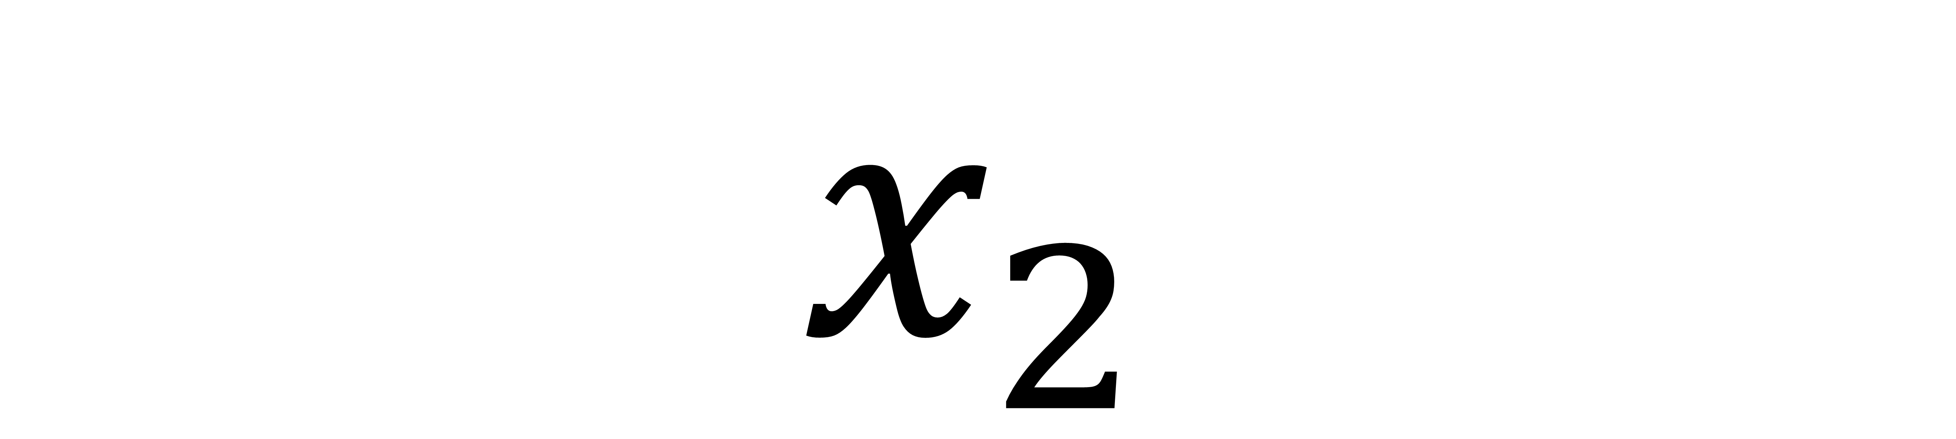

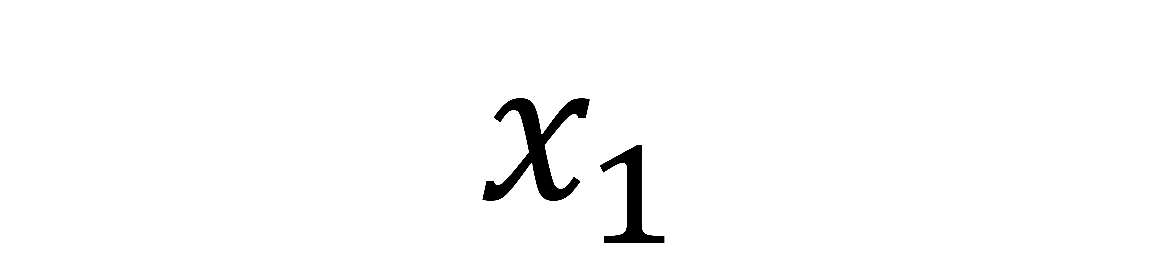

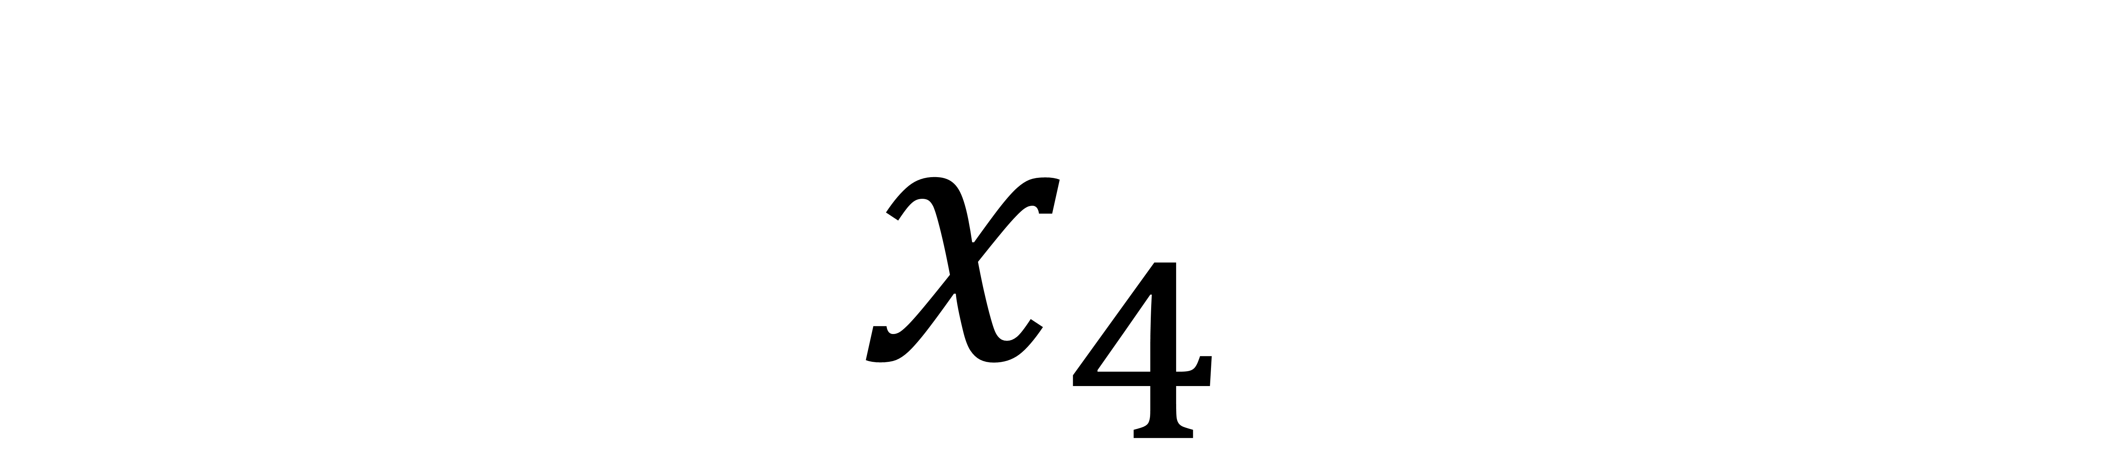
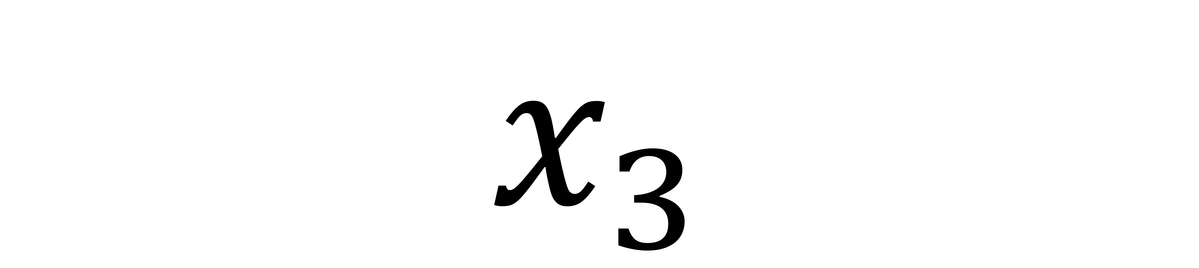

$$x_{1}$$
$$x_{2}$$
$$x_{3}$$
$$x_{4}$$
$$x_{1}$$
1 | 5 | 1 | 0
 | 2 | -2 | -4
 |  | 0 | 0
 |  |  | -3
$$x_{2}$$
$$x_{3}$$
$$x_{4}$$

Slide 4
 | 町1 | 町2 | 町3 | 町4 | 町5
町1 | 0 | 1 | 3 | 3 | 2
町2 |  | 0 | 2 | 3 | 7
町3 |  |  | 0 | 2 | 6
町4 |  |  |  | 0 | 3
町5 |  |  |  |  | 0

Slide 5
TSP（巡回セールスマン）問題
町の座標あるいは距離行列が与えられたとき、全ての町をちょうど一度ずつ巡り出発地に戻る巡回路のうちで総移動距離が最小のものを求める組合せ最適化問題である
例えば：
町五つあるTSPインスタンス
TSP問題
1
1
2
2
ソルバー
問題の距離行列：
5
5
 | 町1 | 町2 | 町3 | 町4 | 町5
町1 | 0 | 1 | 3 | 3 | 2
町2 |  | 0 | 2 | 3 | 7
町3 |  |  | 0 | 2 | 6
町4 |  |  |  | 0 | 3
町5 |  |  |  |  | 0
このインスタンスの
最適巡回路：1→2 → 3 → 4 → 5 →1
総距離は 1+2+2+3+2=10
3
3
4
4
町の完全グラフ
求めた最適巡回路

Slide 6
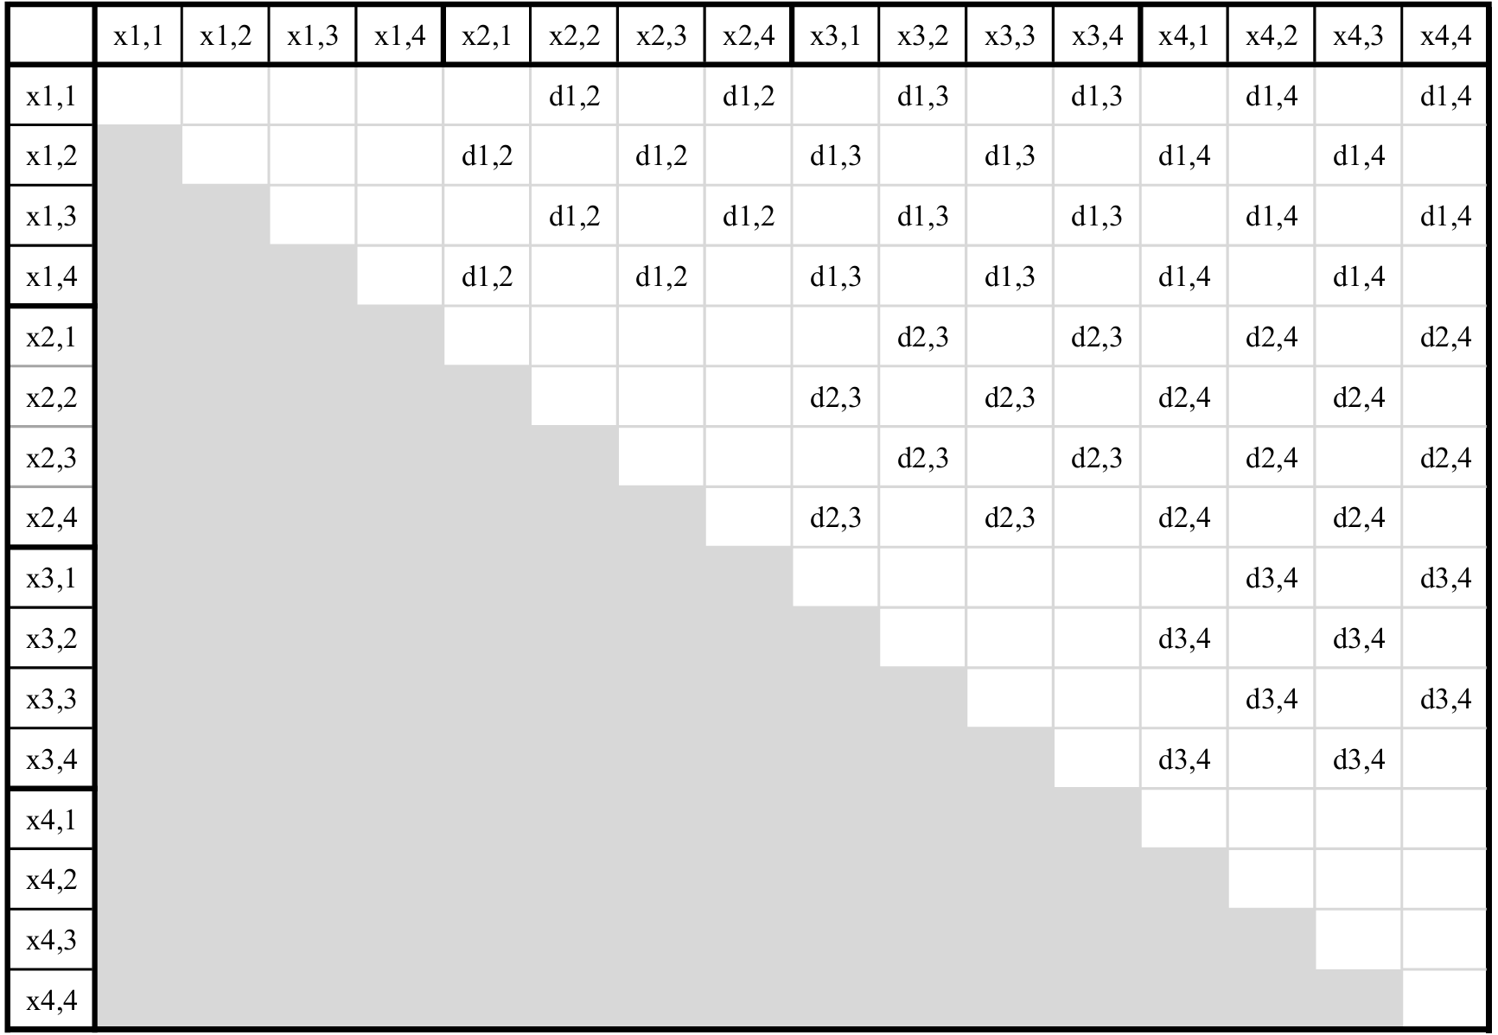

Slide 7
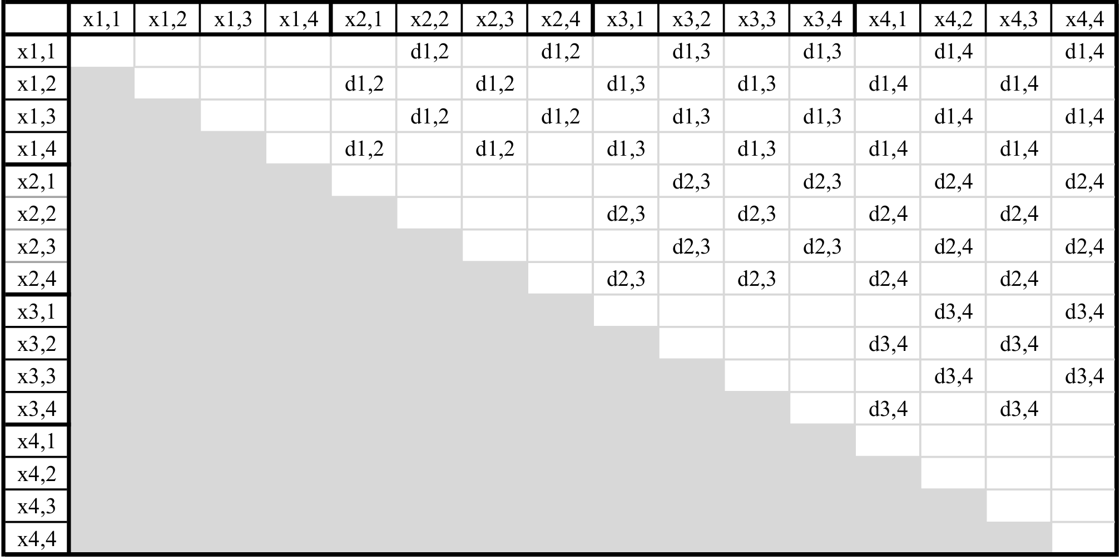

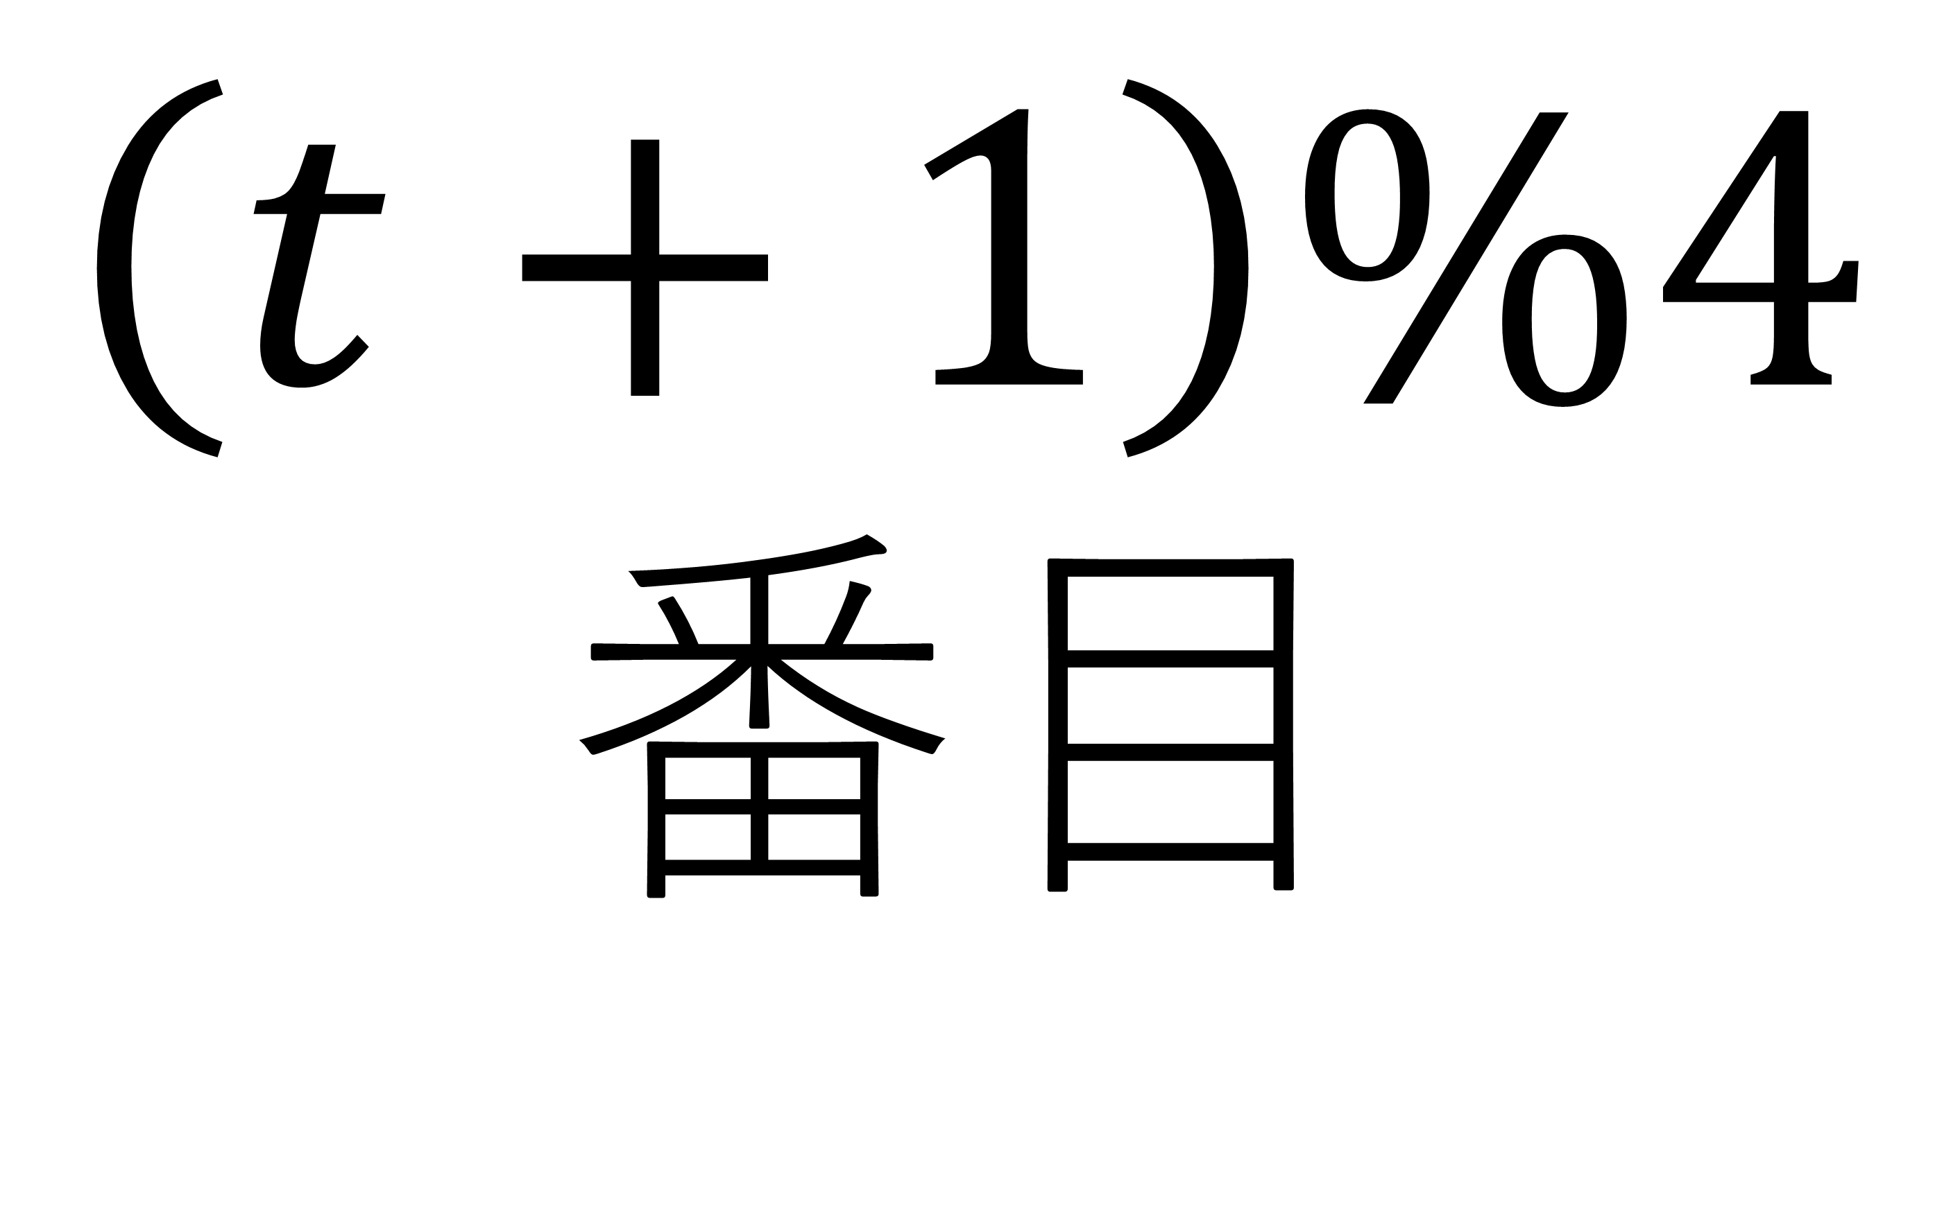
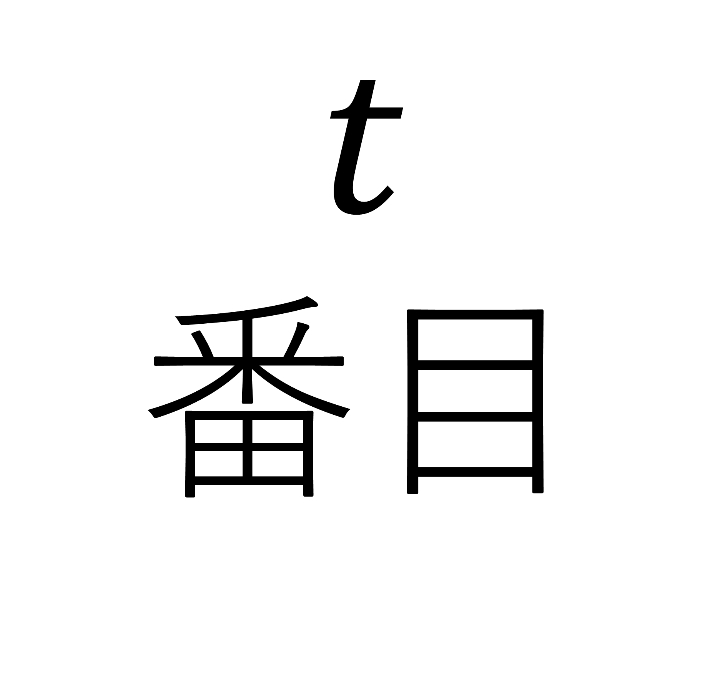


TSP（巡回セールスマン）問題のQUBOモデル
TSP問題のQUBOモデルは2部分から構成される
目的関数
制約条件から変換されたQUBO式
TSP問題のQUBOモデル
展開された目的関数のQUBO行列
目的関数
例えば：町四つあるTSPインスタンス
バイナリ変数$x$を定義する：
$$x_{i,t}\left\{\begin{aligned}1, 町iへt番目訪れる \\ 0, 町iへt番目訪れない\end{aligned}\right.$$
なので，町四つあるTSP問題は16個のバイナリ変数が必要
$x_{1,1},x_{1,2},$ $x_{1,3},$ $x_{1,4}$
$x_{2,1},x_{2,2},$ $x_{2,3},$ $x_{2,4}$
$x_{3,1},x_{3,2},$ $x_{3,3},$ $x_{3,4}$
$x_{4,1},x_{4,2},$ $x_{4,3},$ $x_{4,4}$
目的関数：
$$\sum_{i=1}^{4}{\sum_{j=1}^{4}{\sum_{t=1}^{4}{d_{i,j}x_{i,t}x_{j,\left(t+1\right)\%4}}}}$$
$d_{i,j}$：町$i$と町$j$の距離
$$i$$
$$j$$
$$d_{i,j}$$
$$t$$
番目
$$\left(t+1\right)\%4$$
番目

Slide 8
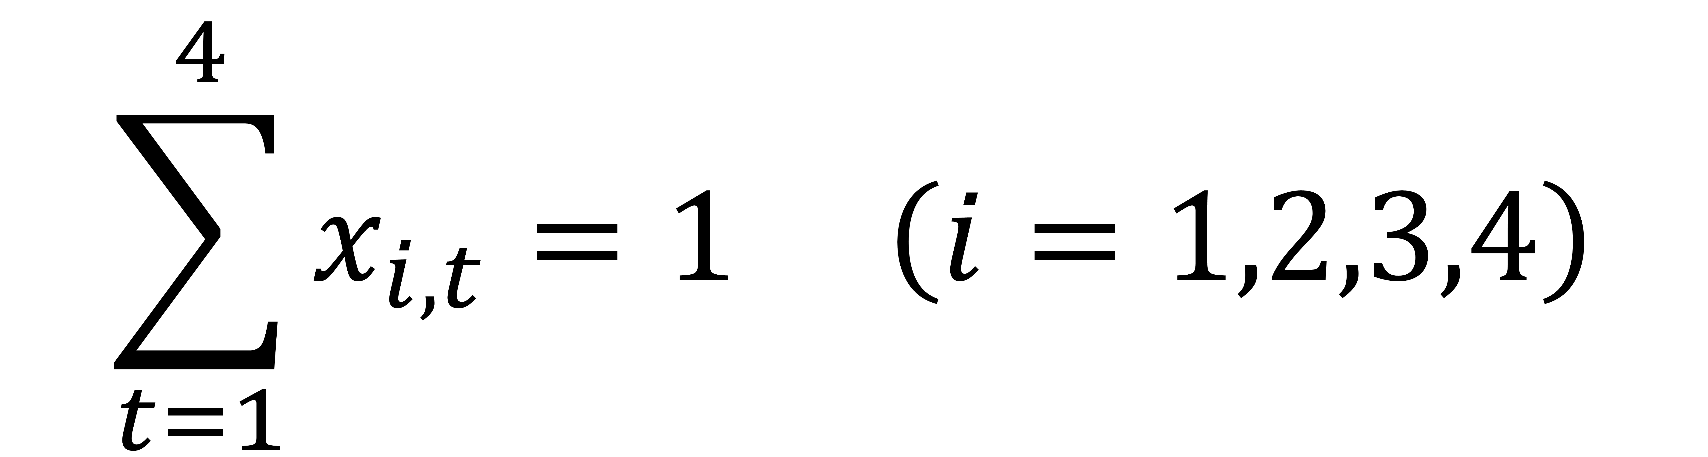
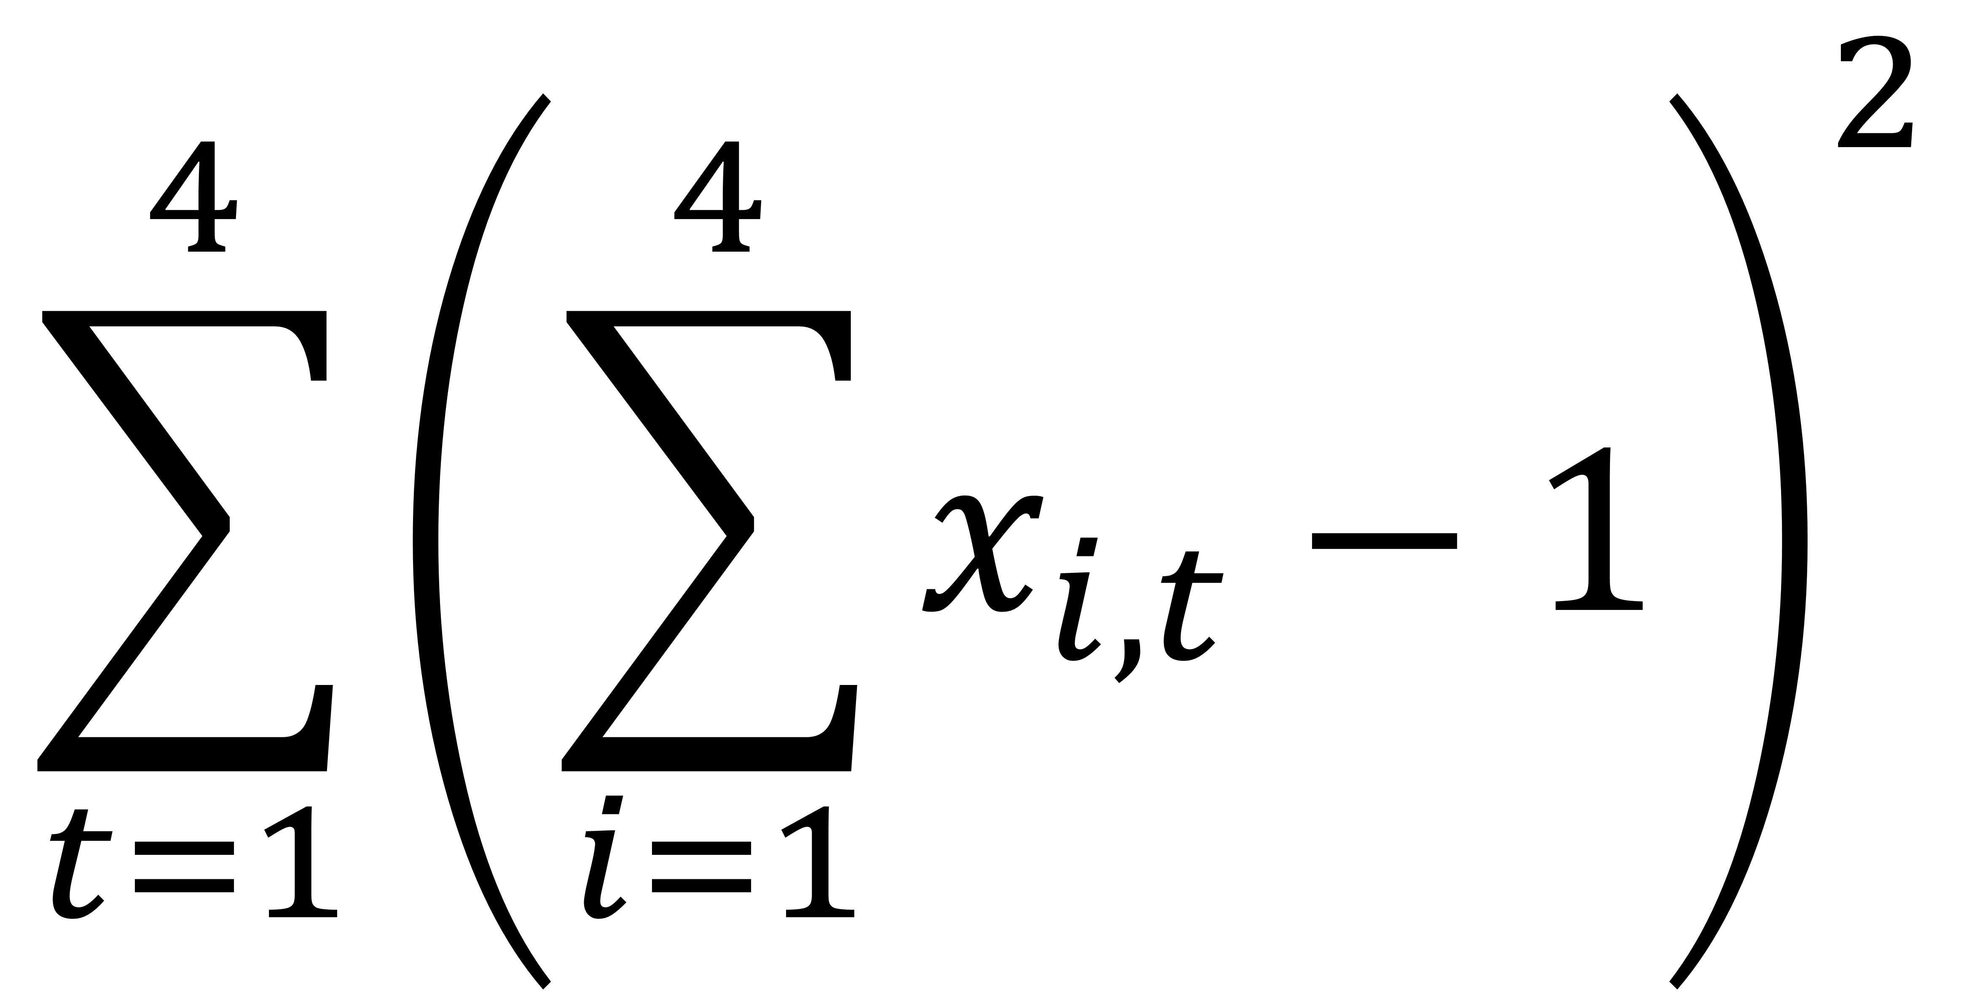
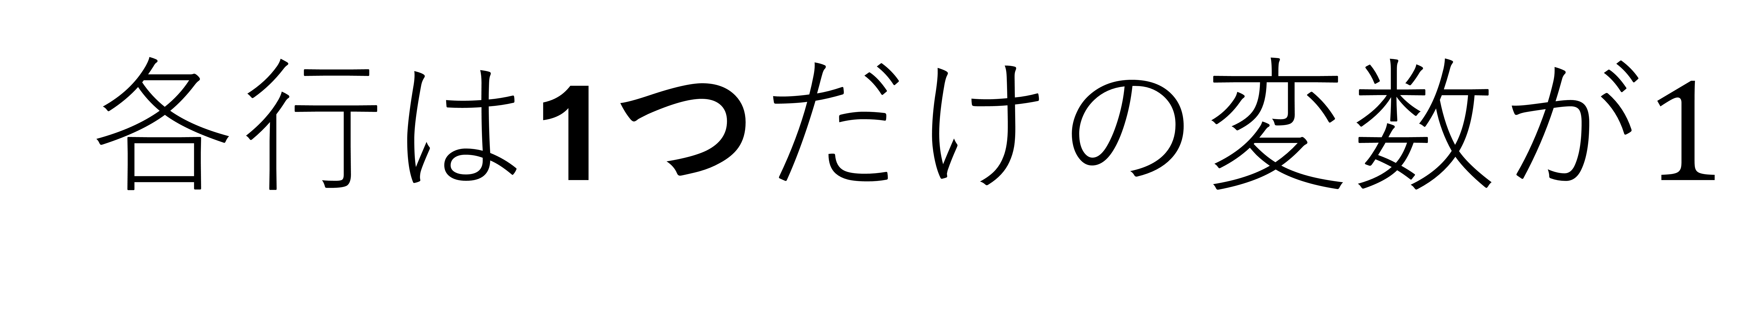
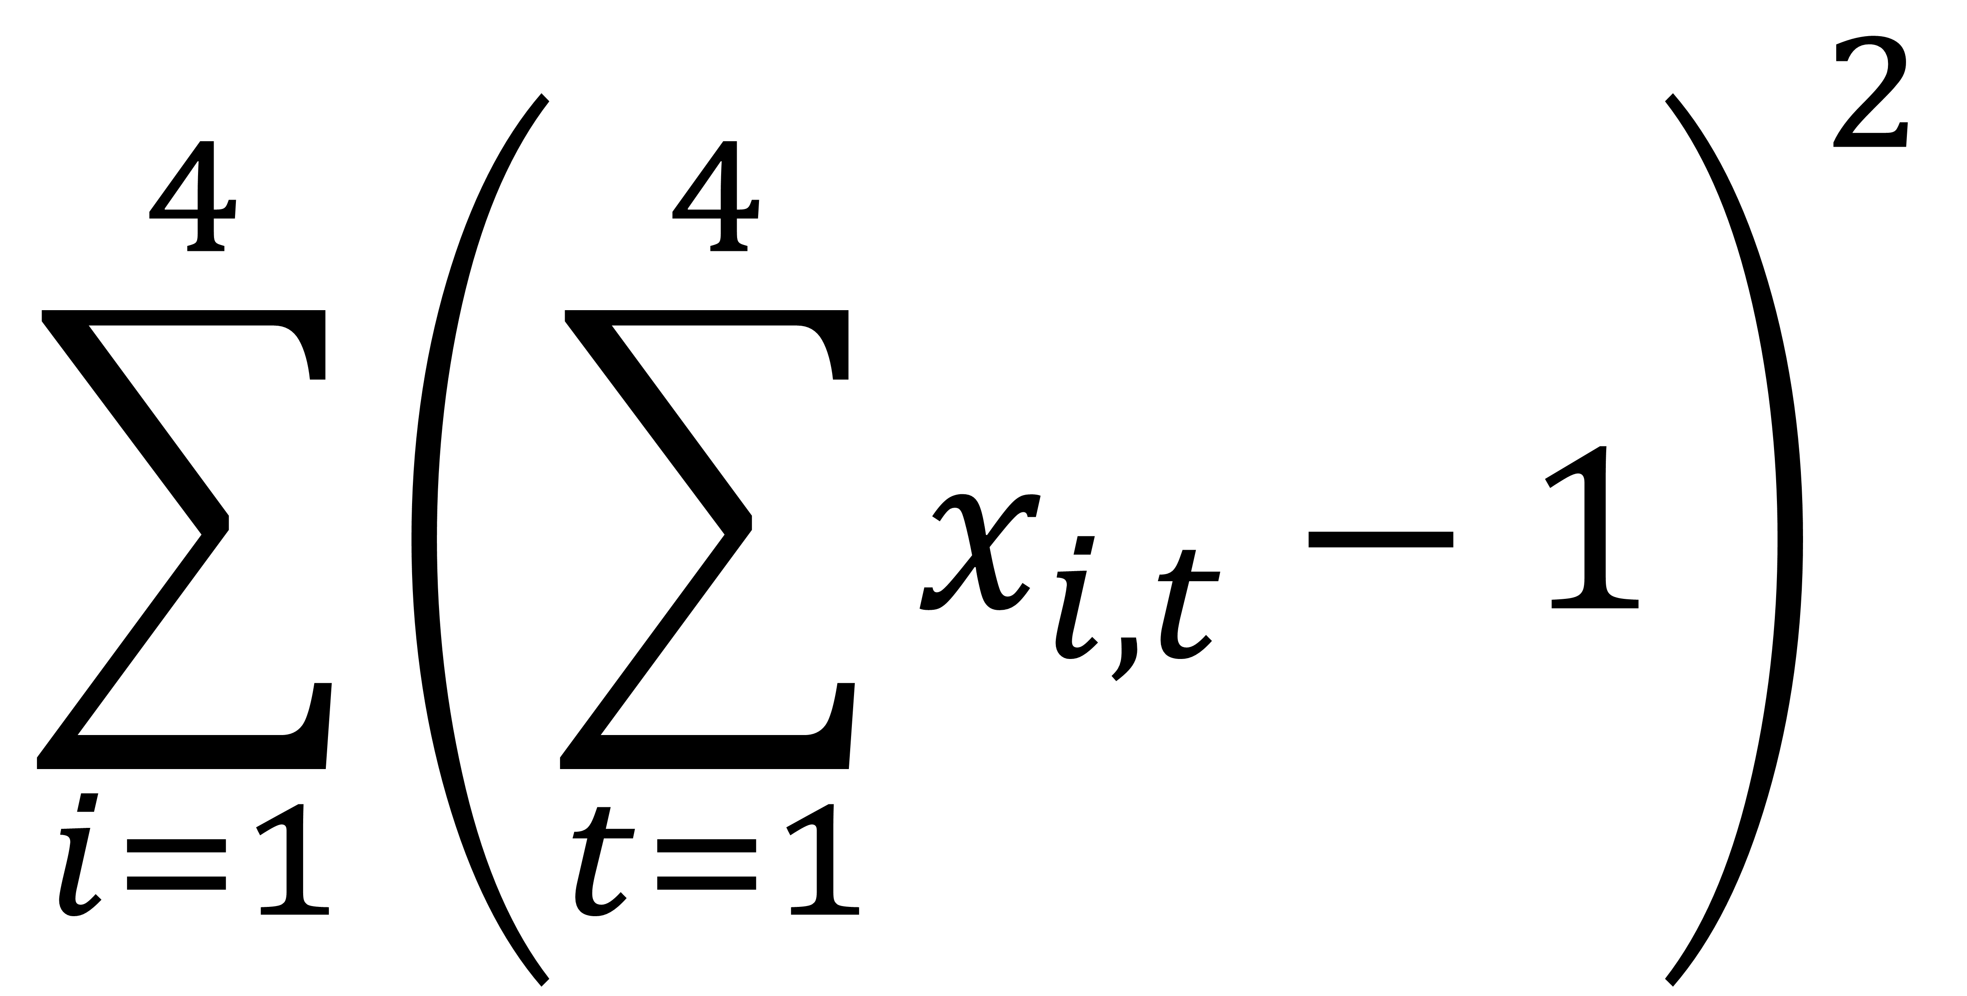
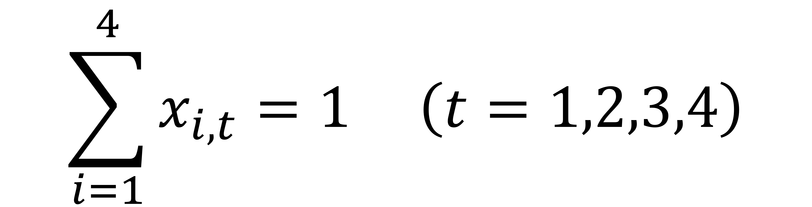
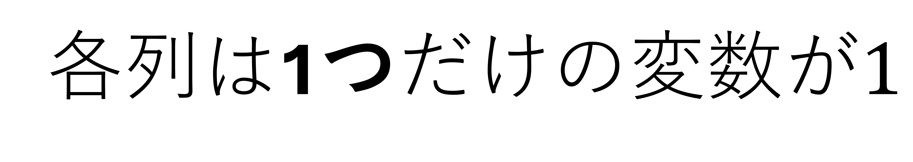
$λ$：ペナルティー係数（通常は距離行列の最大値）
制約条件が違反すると式の値を増加させる
TSP問題のQUBOモデル
展開された
制約条件のQUBO行列
 | time1 | time2 | time3 | time4
city1 | 0 | 1 | 0 | 0
city2 | 1 | 0 | 0 | 0
city3 | 0 | 0 | 0 | 1
city4 | 0 | 0 | 1 | 0
TSP（巡回セールスマン）問題のQUBOモデル
TSP問題のQUBOモデルは2部分から構成される
目的関数
制約条件から変換されたQUBO式
制約条件から変換されたQUBO式
①各町は1回しか訪れてはいけない
②同じタイミングに複数の町に行くことはできない
$$λ\left(\sum_{i=1}^{4}{{\left(\sum_{t=1}^{4}{x_{i,t}}−1\right)}^{2}}+\sum_{t=1}^{4}{{\left(\sum_{i=1}^{4}{x_{i,t}}−1\right)}^{2}}\right)$$
$$\sum_{i=1}^{4}{x_{i,t}}=1 \left(t=1,2,3,4\right)$$
$$\sum_{t=1}^{4}{{\left(\sum_{i=1}^{4}{x_{i,t}}−1\right)}^{2}}$$
 | time1 | time2 | time3 | time4
city1 | 0 | 1 | 0 | 0
city2 | 1 | 0 | 0 | 0
city3 | 0 | 0 | 0 | 1
city4 | 0 | 0 | 1 | 0
各列は1つだけの変数が$1$
各行は1つだけの変数が$1$
$$\sum_{t=1}^{4}{x_{i,t}}=1 \left(i=1,2,3,4\right)$$
$$\sum_{i=1}^{4}{{\left(\sum_{t=1}^{4}{x_{i,t}}−1\right)}^{2}}$$
移項
二乗
移項
二乗

Slide 9
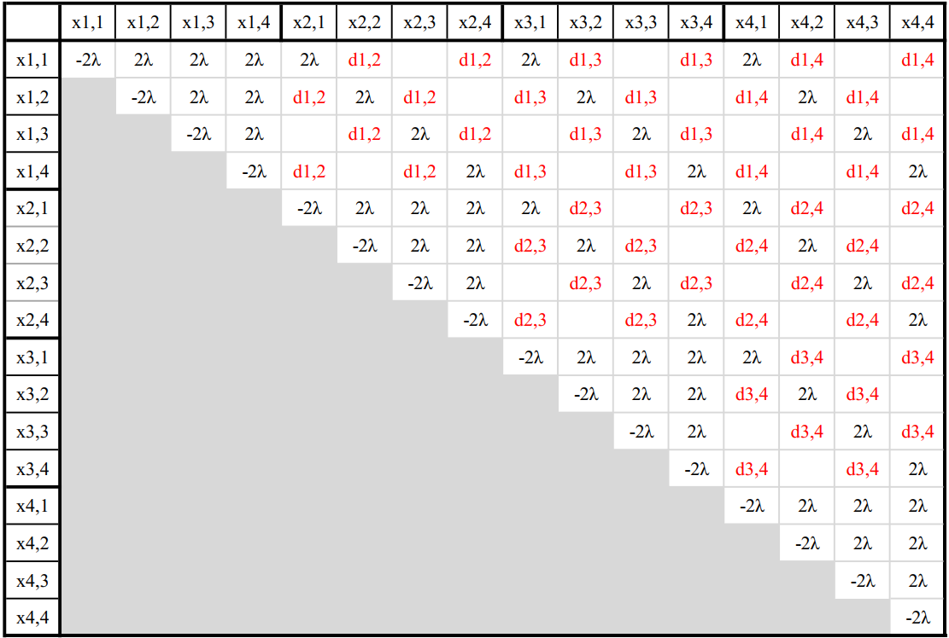

Slide 10
 | time1 | time2 | time3 | time4
city1 | 0 | 1 | 0 | 0
city2 | 1 | 0 | 0 | 0
city3 | 0 | 0 | 0 | 1
city4 | 0 | 0 | 1 | 0

Slide 11
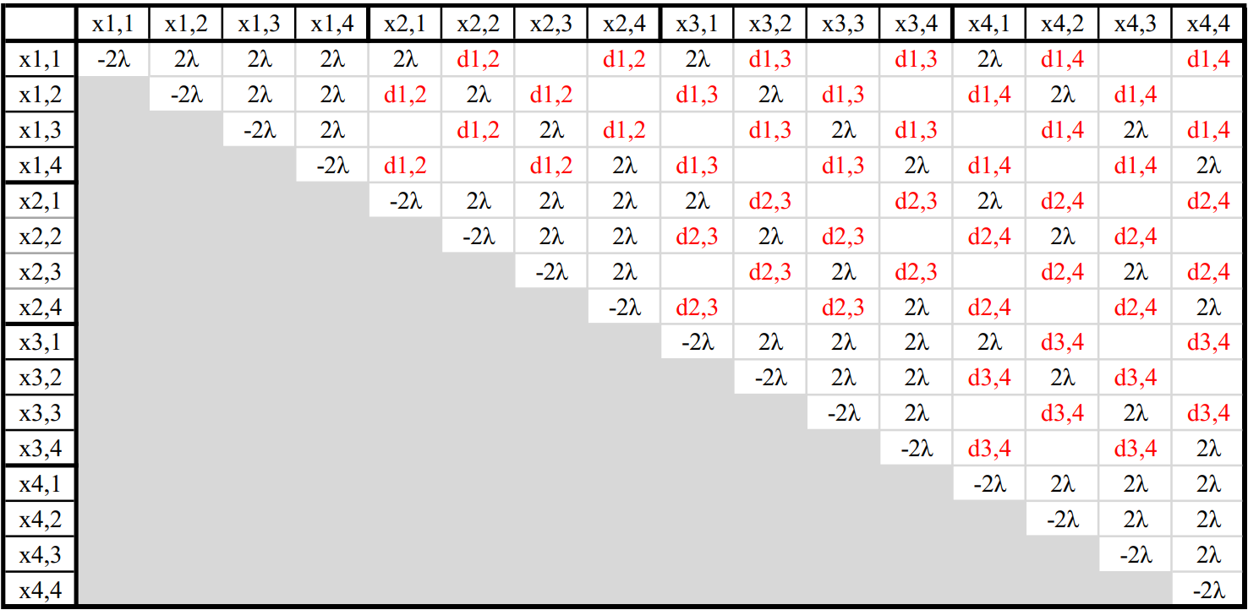
TSP（巡回セールスマン）問題のQUBOモデル
TSP問題のQUBOモデルは2部分から構成される
目的関数
制約条件から変換されたQUBO式
目的関数 ＋ $λ$*制約条件から変換されたQUBO式
$$\sum_{i=1}^{4}{\sum_{j=1}^{4}{\sum_{t=1}^{4}{d_{i,j}x_{i,t}x_{j,\left(t+1\right)\%4}}}}+λ\left(\sum_{i=1}^{4}{{\left(\sum_{t=1}^{4}{x_{i,t}}−1\right)}^{2}}+\sum_{t=1}^{4}{{\left(\sum_{i=1}^{4}{x_{i,t}}−1\right)}^{2}}\right)$$
目的関数は全部二次項
町四つあるインスタンス
目的関数二次項の個数：$48$
町$n$個あるインスタンスで
目的関数の二次項の個数：$n^{2}\left(n−1\right)$
インスタンスのサイズが大きくなるに連れて
目的関数の二次項の個数が爆発的に増える
ボロノイ図とドロネー三角分割を利用して
通常の完全グラフから辺を削除して
目的関数の二次項の個数を削減する手法を提案する
TSP問題のQUBOモデル
1
展開された
TSPのQUBO行列
1
2
2
ドロネー三角分割
ボロノイ図
制限された
グラフ
完全グラフ
5
5
3
3
4
4

Slide 12
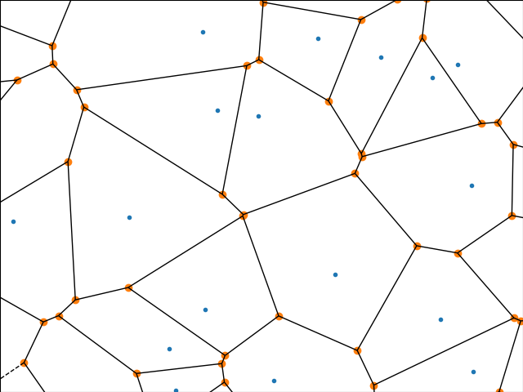
ボロノイ頂点
ボロノイ領域
ボロノイ辺
母点

Slide 14
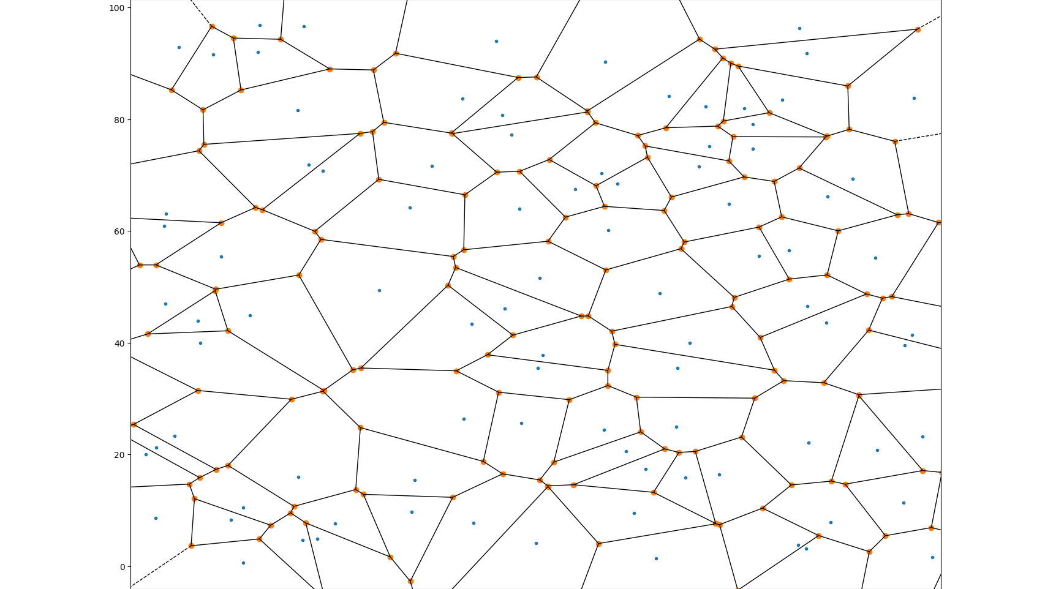

Slide 16
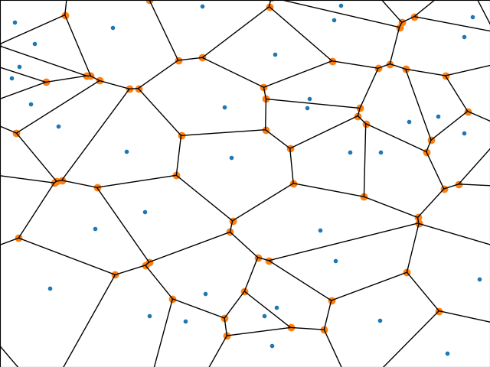

Slide 17
ボロノイ図
平面上で任意に配置された複数の母点に対して、どの母点に最も近いかによって平面上の座標空間を分割することで作成される図のこと
例：
あるTSPインスタンス(40)に基づいて生成されたボロノイ図の一部分
ドロネー三角形分割
ドロネー三角形分割とボロノイ図は双対である
ボロノイ図で隣接する二つの領域に属する母点をつなぐとドロネー三角分割になる
例：
左側のボロノイ図から得られたドロネー三角形分割の一部分
ボロノイ図 と ドロネー三角形分割
ボロノイ頂点
ボロノイ領域
ボロノイ図の性質
一つのボロノイ頂点は三つのボロノイー領域の共通の頂点である
そのボロノイ頂点は三つの関連するボロノイ領域に属する母点からなる円周の中心となる
ボロノイ辺
ドロネー三角分割の辺は必ず最適巡回路を含むことがないから
ボロノイ図に基づく辺を加える手法を提案する
母点

Slide 18
ボロノイ辺による辺の加える方法（seg方法）
Seg1: 一つのボロノイ辺に対応する両端の母点をつなぐ
Seg2: 二つ連続するボロノイ辺に対応する両端の母点をつなぐ
Seg3: 三つ連続するボロノイ辺に対応する両端の母点をつなぐ
ボロノイ領域による辺の加える方法（nei方法）
nei1:ドロネー三角形分割自身
nei2:あるボロノイ領域に対して 隣の隣 のボロノイ領域と繋ぐ
nei3:あるボロノイ領域に対して 隣の隣の隣 のボロノイ領域と繋ぐ
提案手法
ドロネー三角形分割のグラフに基づいて二つの辺を加える方法を提案：

Slide 19
提案手法で得られたグラフの辺の個数
実験のインスタンス：
町の個数5から200まで（総196個）
異なる方法で計算されたグラフの辺の個数：
提案手法で得られたグラフで元の最適巡回路が含まれるか
実験のインスタンス：
町の個数5から200まで（総196個）
結果：
全てのインスタンスに対して提案手法で得られた二つのグラフで（segグラフ，neiグラフ）元の最適巡回路が含まれる
実験結果から見ると
完全グラフから削減された辺はTSPの最適巡回路にならないとする
これで元のTSP（完全グラフ）を解く
segグラフあるいはneiグラフのTSPを解く
が同じである
LKHで制限されたグラフ（segグラフとneiグラフ）を解く
存在しない辺については
距離行列に対応するところで距離行列の最大値で書き換える
一つのインスタンス10回解いて
その内の距離最小値と元のTSP最適巡回路の距離を比べる
結果：
全てのインスタンスに対して距離最小値が最適巡回路の距離と一致する
実験
LKH：tsp問題の専用ソルバー
インスタンスのサイズが大きくなるに連れて
完全グラフから削減された辺の個数も多くなる

Slide 20
目的関数の二次項を削減する
制限されたグラフで存在しない辺は考慮しなくても良いことで
元の目的関数の二次項を削減できる
例えば：
町五つあるTSPインスタンス
目的関数の二次項を削減
書き換えた距離で
全要素（対角成分は除く）は距離行列の最大値を引く
全要素は同一の値を引くと問題は変わらない
 | 町1 | 町2 | 町3 | 町4 | 町5
町1 | 0 | 1 | 3 | 3 | 2
町2 |  | 0 | 2 | 3 | 7
町3 |  |  | 0 | 2 | 6
町4 |  |  |  | 0 | 3
町5 |  |  |  |  | 0
 | 町1 | 町2 | 町3 | 町4 | 町5
町1 | 0 | -6 | -4 | -4 | -5
町2 |  | 0 | -5 | -4 | 0
町3 |  |  | 0 | -5 | 0
町4 |  |  |  | 0 | -4
町5 |  |  |  |  | 0
1
2
完全グラフ
元の距離行列
5
書き換えた
距離行列
 | 町1 | 町2 | 町3 | 町4 | 町5
町1 | 0 | 1 | 3 | 3 | 2
町2 |  | 0 | 2 | 3 | 7
町3 |  |  | 0 | 2 | 7
町4 |  |  |  | 0 | 3
町5 |  |  |  |  | 0
それで，$d_{2,5}$と$d_{3,5}$が$0$になる
目的関数で$d_{1,3}$と$d_{2,4}$関連する二次項は全部$0$になることで目的関数の二次項が削減できる
このインスタンスで二次項が$20$個削減できる
制限された
グラフ
3
4
1
2
5
3
4

Slide 21
目的関数の二次項の削減率
削減率：$\frac{制限されたグラフで削減できる二次項数}{元の目的関数の二次項数}×100\%$
目的関数の二次項を削減
総196個のインスタンスで
seg方法の平均削減率は$68.59％$
nei方法の平均削減率は$56.58％$
segグラフの辺の個数はneiグラフの辺の個数より少ないから
seg方法で削減率は大きいである．
インスタンスのサイズが大きくなるに連れて
提案手法での削減率も大きくなる
二つの提案手法の二次項数の削減率
まとめ
提案手法で元の目的関数の二次項を大幅に削減できた
その中，
seg方法の平均削減率は$68.59％$
nei方法の平均削減率は$56.58％$

Slide 22
1
2
1
2
5
5
4
3
3
4
完全グラフ
制限されたグラフ
元の距離行列
書き換えた
距離行列
 | 町1 | 町2 | 町3 | 町4 | 町5
町1 | 0 | 1 | 3 | 3 | 2
町2 |  | 0 | 2 | 3 | 7
町3 |  |  | 0 | 2 | 6
町4 |  |  |  | 0 | 3
町5 |  |  |  |  | 0
 | 町1 | 町2 | 町3 | 町4 | 町5
町1 | 0 | 1 | 3 | 3 | 2
町2 |  | 0 | 2 | 3 | 7
町3 |  |  | 0 | 2 | 7
町4 |  |  |  | 0 | 3
町5 |  |  |  |  | 0
 | 町1 | 町2 | 町3 | 町4 | 町5
町1 | 0 | -6 | -4 | -4 | -5
町2 |  | 0 | -5 | -4 | 0
町3 |  |  | 0 | -5 | 0
町4 |  |  |  | 0 | -4
町5 |  |  |  |  | 0
全要素で
最大値を引く

